Slide 1


University of Manouba
National School of Computer Sciences
The Design and Development Project
Think’n’Predict
Supervised by:
Dr. Faryel BEJI (ENSI)
M. Wajdi KHATTEL (Think.It)
Elaborated by:
Chayma MOUSSA
Yosra BOUSSAID
Academic year: 2019/2020
Notes:
Bonjour Mr le président et les membres du jury. D’abord , nous tenons à remercier le jury d’accepter à évaluer notre travail.
Notre projet de conception et de réalisation effectué en collaboration avec la société agyla, intitulé “....” élaboré par “......” et encadré par “.....”

Slide 2
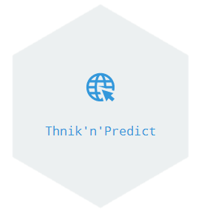
Plan
Introduction
I.Specification
II.Design
III.Achievement
Conclusion
Notes:
La collecte des données consiste à récupérer les publications ainsi les commentaires à partir de la page fb de garage de réparation aprés son inscription comme le montre le diagramme de séquence suivant.

Slide 3
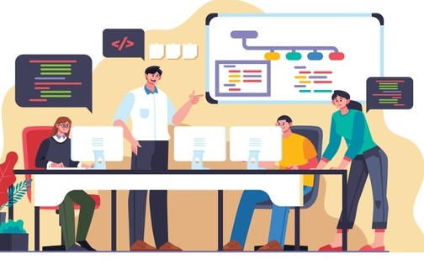
Introduction
Problem Setting
We need to be up to date. We have to know about other enterprise's used technologies In order to satisfy our clients.
I don’t have the means to get statistics about the most requested programming languages.
Notes:
De nos jours les gens ont plus recours à utiliser l’internet dans les tâches quotidiennes, en particulier pour une demande de recommandation. Une offre est toujours en demande. Prenons le secteurs des automobiles. Le client ne trouve pas un outil digitale qui peut le guider ainsi l’absence de tout moyen pour donner son feedback. D’autre pat les mécaniciens n’ont pas une métrique exacte afin d’évaluer la satisfaction de leurs clients

Slide 4
Introduction
Proposed solution
A web application:
An application for Think-it employees.
Forecasting next day statics about programming Languages .
Data Visualization on a dashboard.
Notes:
Afin de résoudre cette problématique, notre solution consiste à concevoir et à développer une application web dont le nom TrustMecano et sert à :
-----
Ceci ce fait en utilisant les services Amazon

Slide 5

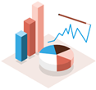


Specification
Functional requirements specification
Admin
Change password
Consult profile
Consult the dashboard.
Register and authenticate.
Check user’s list and Add user.

Slide 6

Functional requirements specification
Specification
User
Register and authenticate.
Change password
Consult the dashboard.

Slide 7
Achievement
Data Preprocessing
Data Extraction
Data Classification
Data Visualization
Forecasting
Word2Vec Spacy Pandas Fbprophet Dash
pickle Mysql

Slide 8
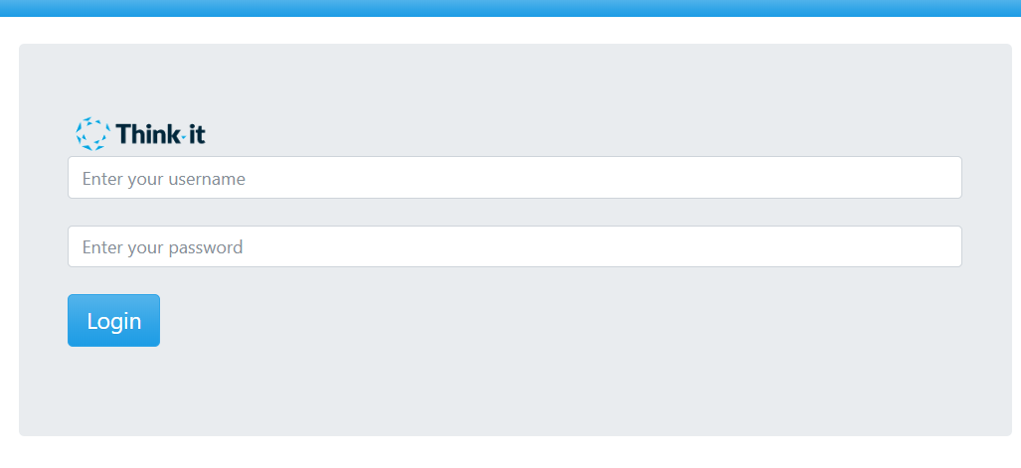
Achievement: Home page
Achievement

Slide 9
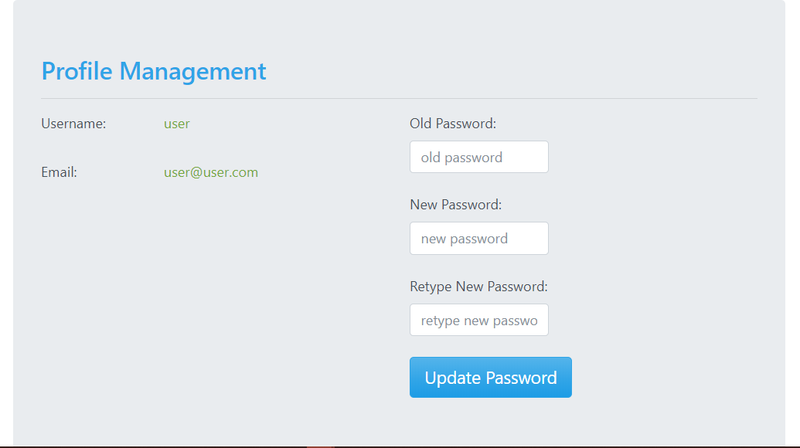
Achievement: User profile
Achievement

Slide 10
Conclusion et Perspectives (1/2)
We developed this web application in order to provide Think.it employees with the statics of programming language’s rates in job descriptions in US.
To do this, we have opted for the approach of analyzing data, forecasting the rates and visualizing statics on a Dashboard.

Slide 11
Conclusion et Perspectives (2/2)
Our objective has been difficult to demonstrate as this subject requires computers with better performance than ours.

Slide 12
Thank you for your attention!

